Slide 1
Kettle使用介绍
北京恒信启华信息技术股份有限公司

Slide 2
目录
1
下载软件
2
安装与启动
3
数据库连接
4
转换
5
作业
6
服务端运行

Slide 3
1
下载软件
2
安装与启动
3
数据库连接
4
转换
5
作业
6
服务端运行

Slide 4
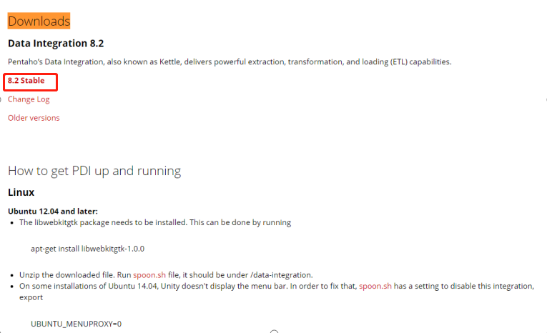
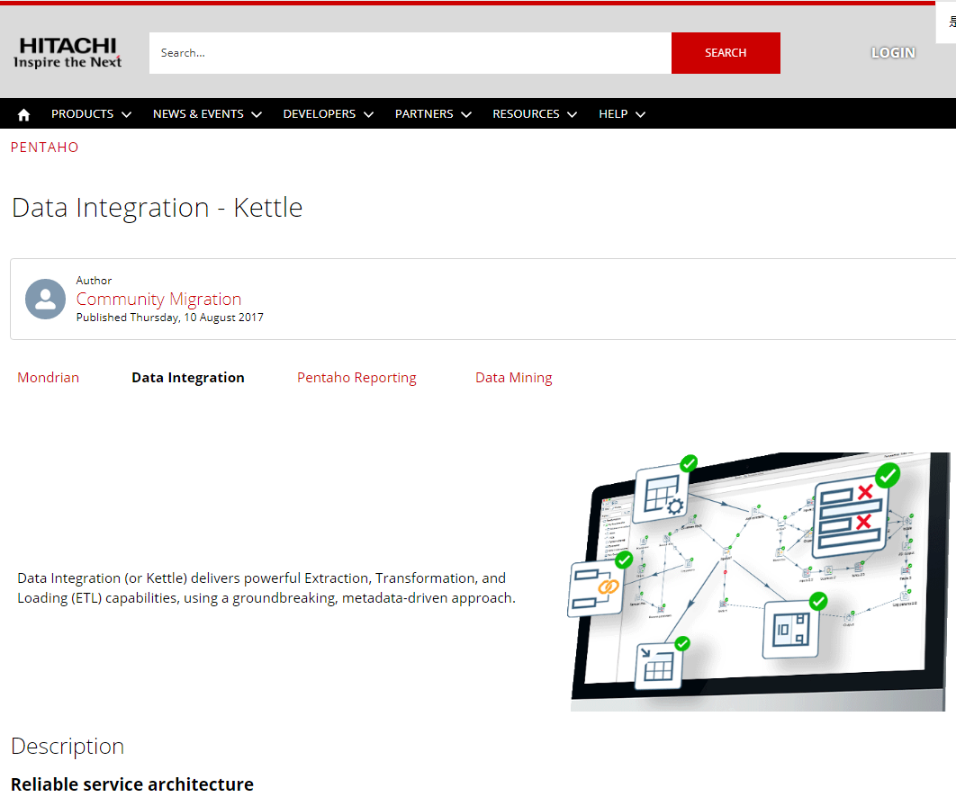
下载 spoon
利用spoon工具 进kettle的转化和作业管理
下载网址 ： https://community.hitachivantara.com/docs/DOC-1009855
下载后 解压压缩包

Slide 5
1
下载软件
2
安装与启动
3
数据库连接
4
转换
5
作业
6
服务端运行

Slide 6
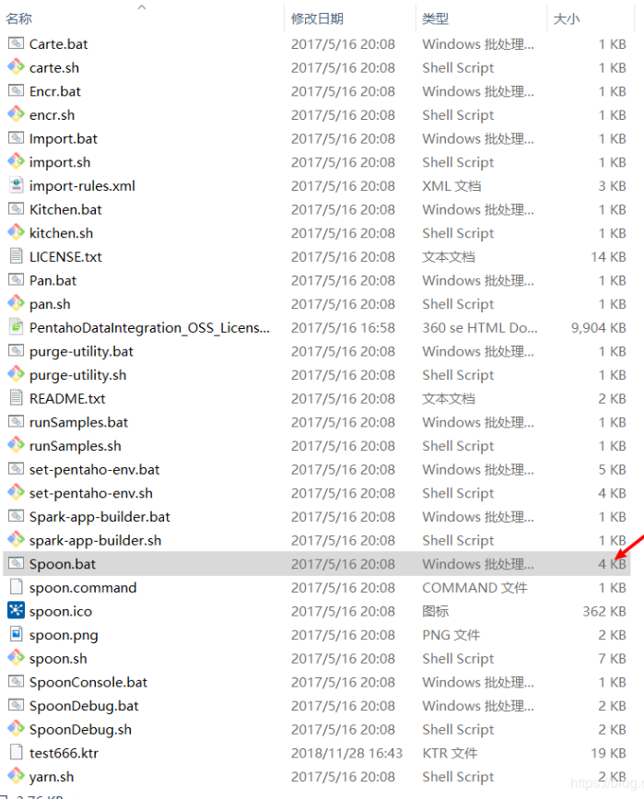
安装与启动
解压后，如右图显示。双击spoon.bat启动。

Slide 7
1
下载软件
2
安装与启动
3
数据库连接
4
转换
5
作业
6
服务端运行

Slide 8
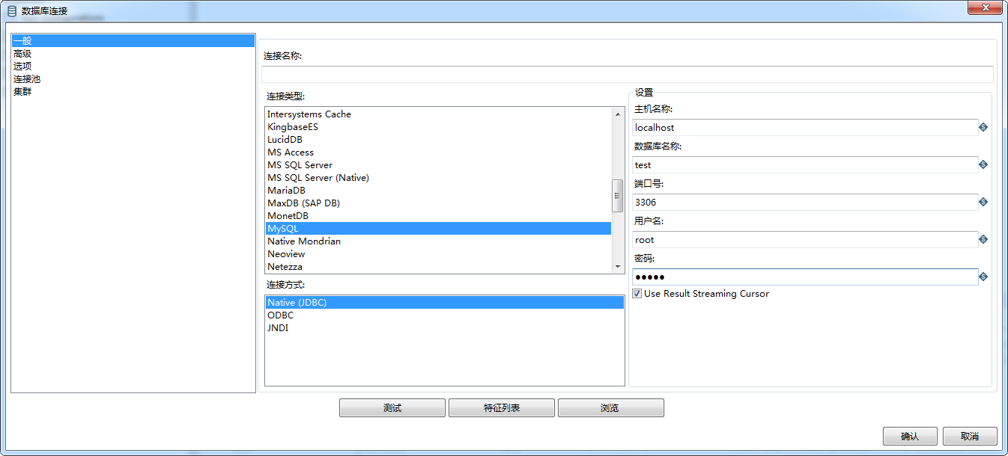
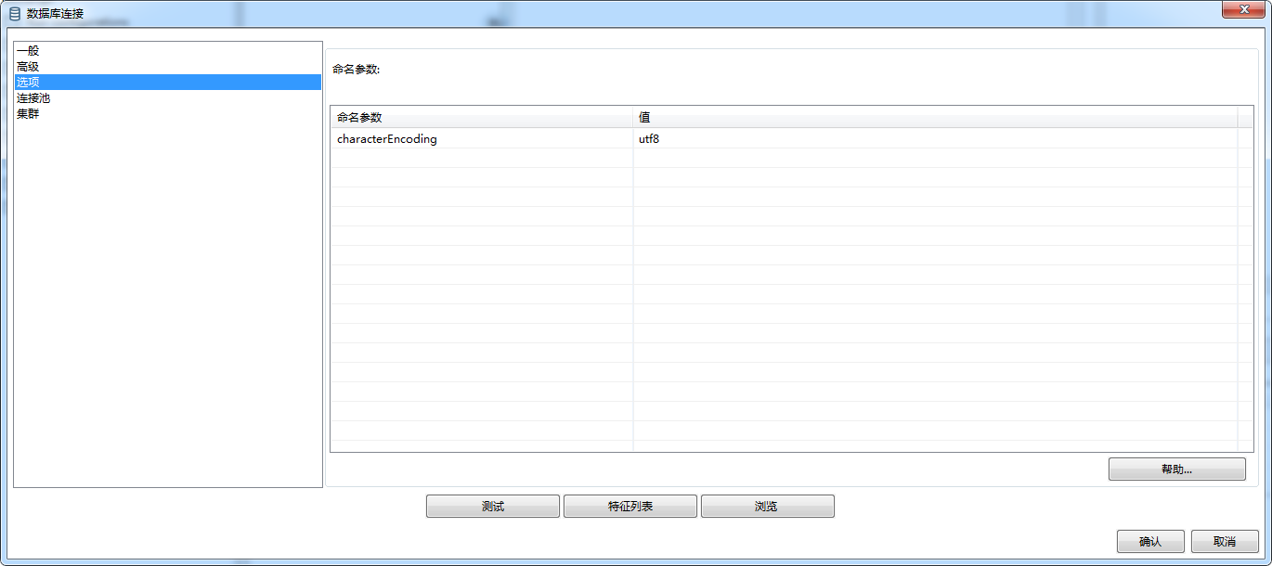
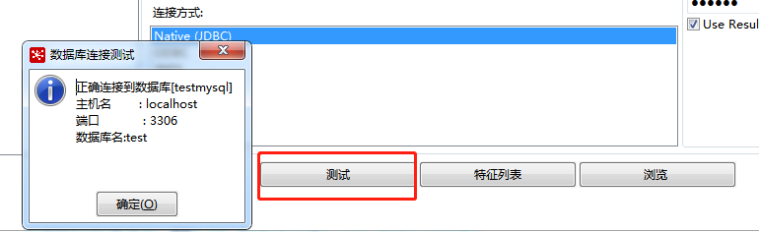
配置数据库
右面上图为配置DB的基本参数，包括主机名，数据库名，端口号，用户名和密码。
下图为设置选项，可设置编码字符集characterEncoding等参数。
可点击测试查看是否连接成功。

Slide 9
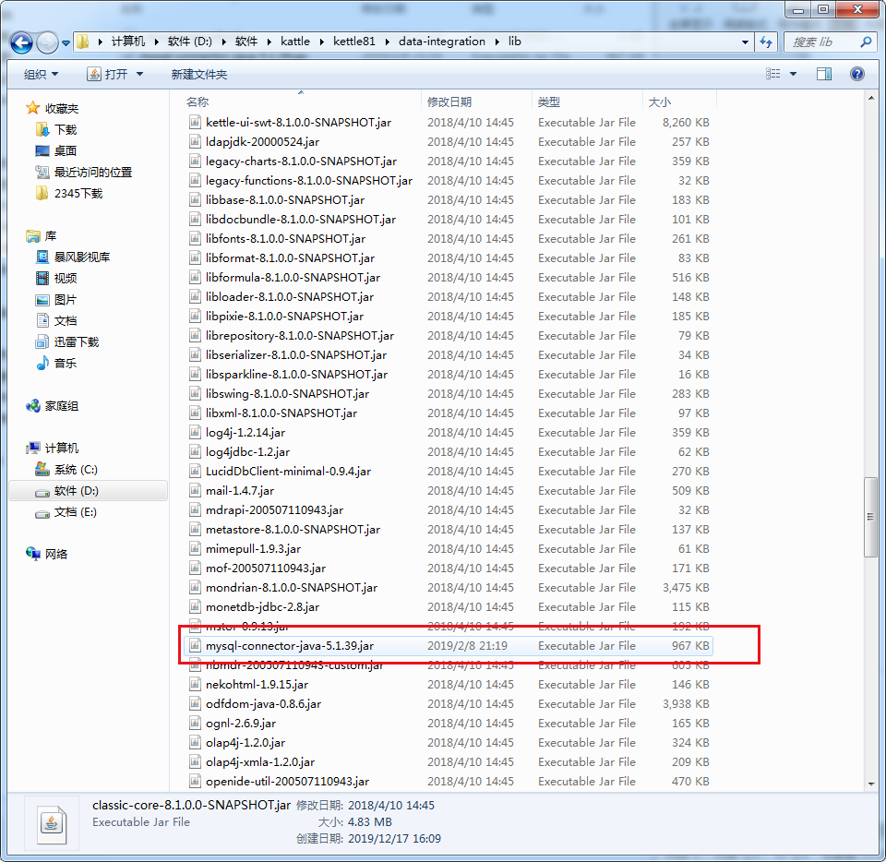
连接失败解决
初次安装，配置完成数据库后可能出现失败，原因可能是缺少mysql-connector-java的jar包

Slide 10
1
下载软件
2
安装与启动
3
数据库连接
4
转换
5
作业
6
服务端运行

Slide 11
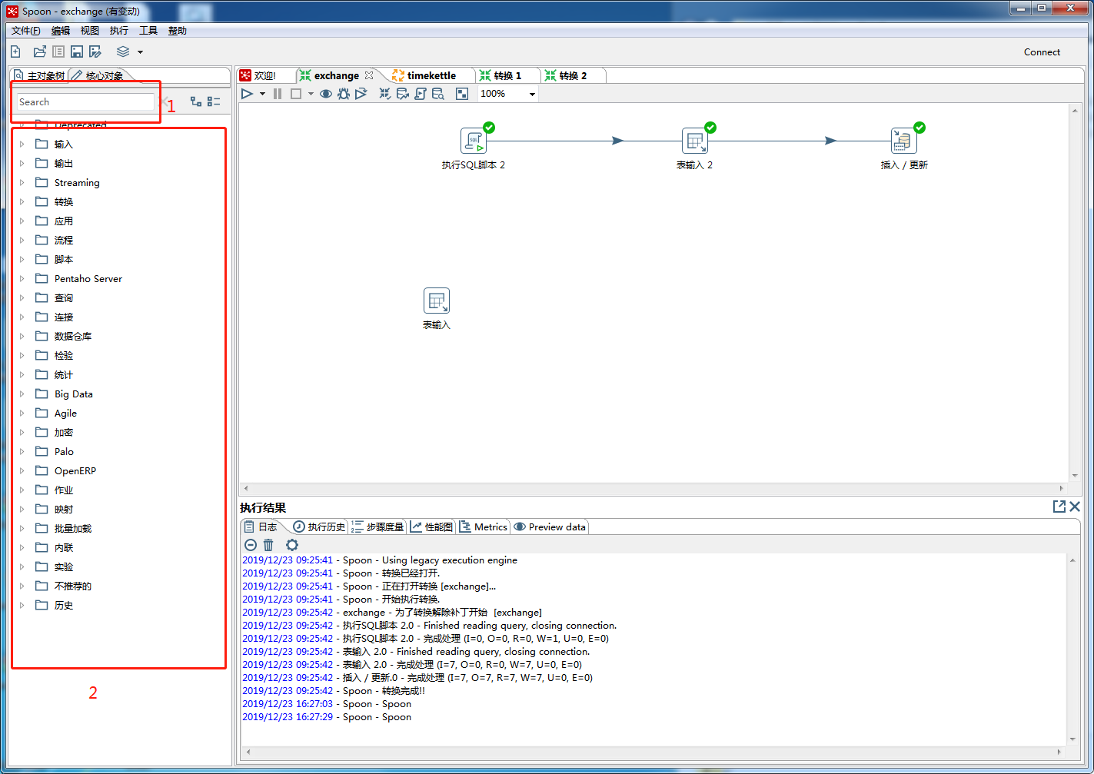
工作界面
区域1 为 搜索框可搜索此工具的功能，区域2 为spoon的功能列表。

Slide 12
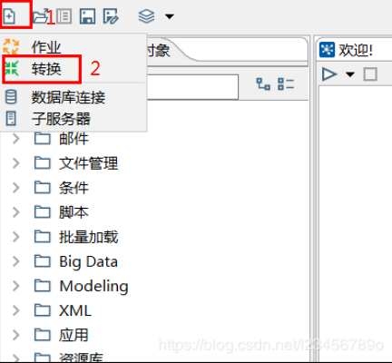
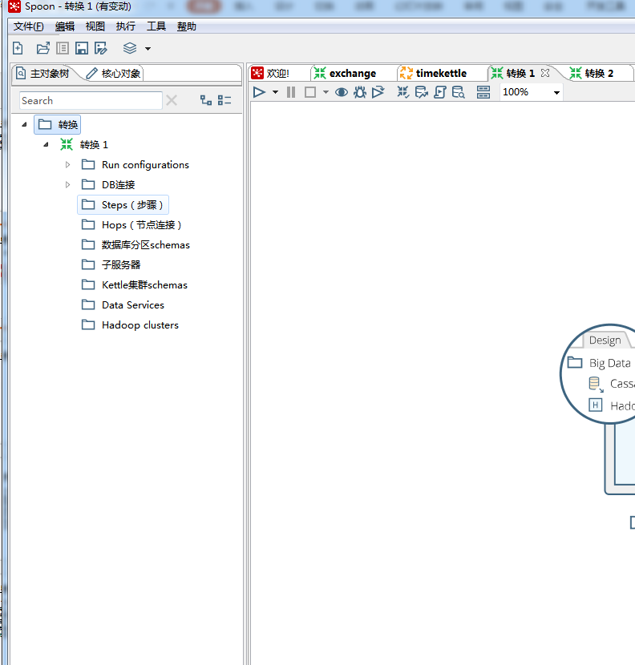
新建转换

Slide 13
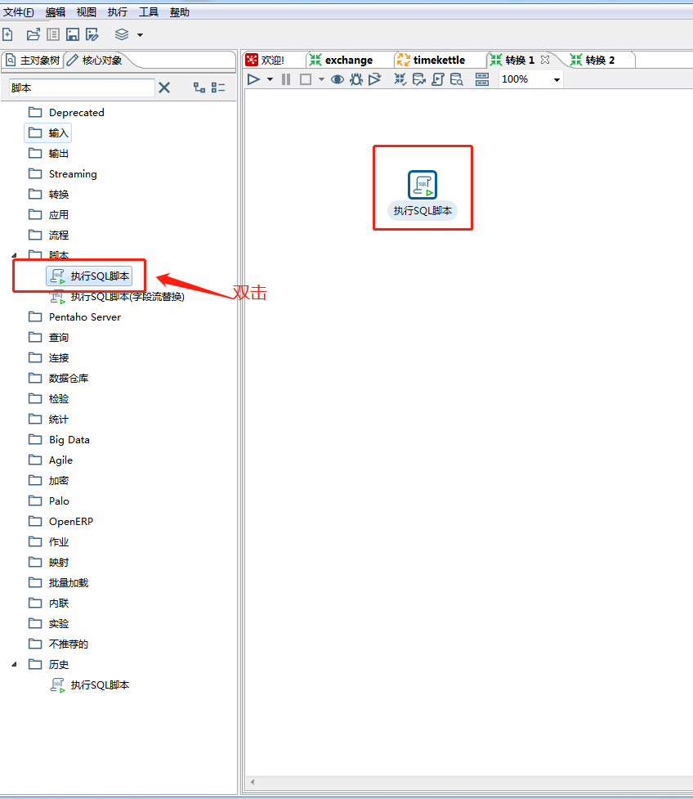
操作步骤
拖动“脚本”下“执行SQL脚本”至工作面板

Slide 14
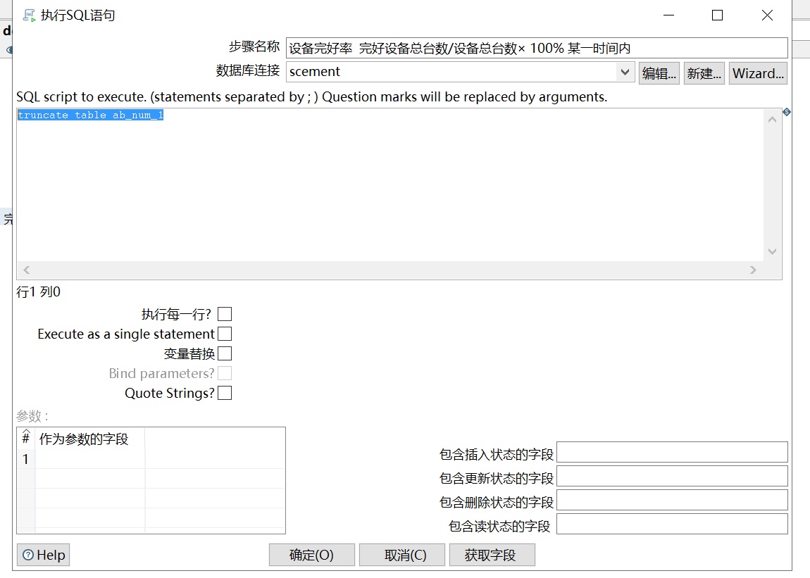
执行sql脚本
选中步骤右键会展开详细的功能能列表，点击编辑步骤，可新建或编辑数据库连接。
可在文本区域内填写sql语句并保存

Slide 15
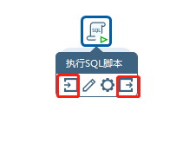
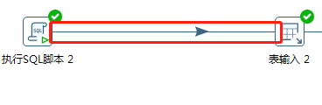
连接线
鼠标在节点悬停，出现下图后可以连接节点之间
连接节点之间

Slide 16
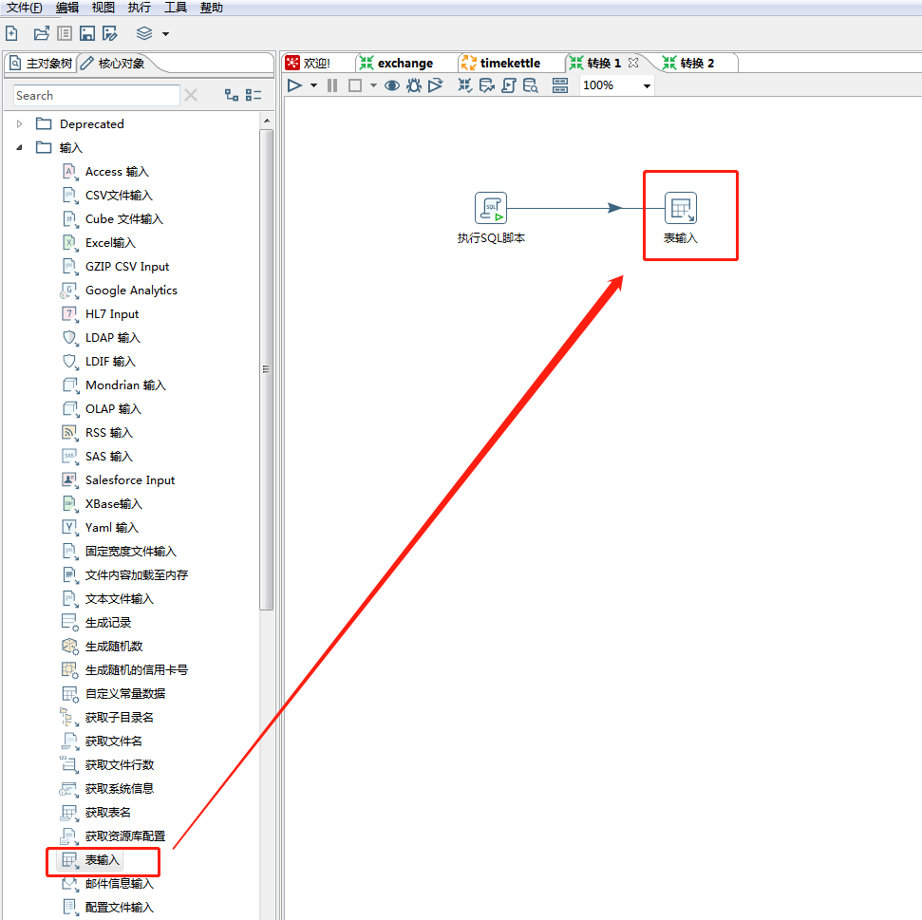
表输入
双击输入 ---> 表输入 获取表输入步骤，右键点击编辑步骤进行编辑。

Slide 17
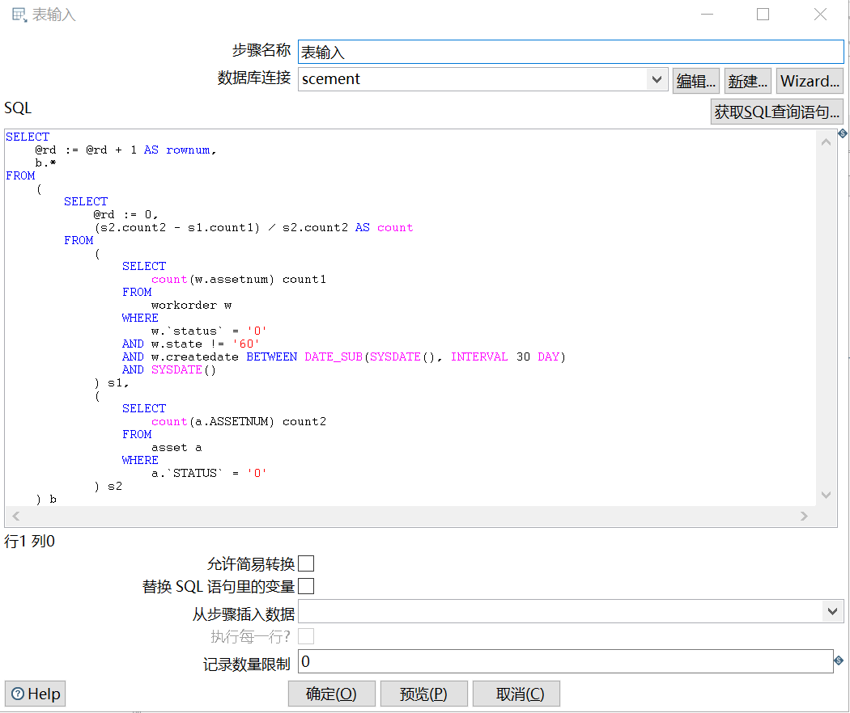
表输入
SELECT @rd := @rd + 1 AS rownum, b.* FROM ( SELECT @rd := 0, count(any_value(wod.workorderid)) AS num, any_value (wod.classifyname2) AS classifyname2 FROM workorder wod LEFT JOIN sys_dict dict ON dict. CODE = wod.workordertype WHERE dict.pid = '1297' GROUP BY wod.classifyname2 ) b

Slide 18
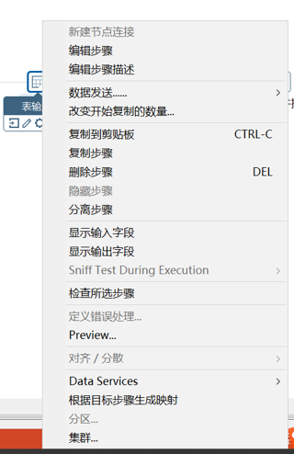
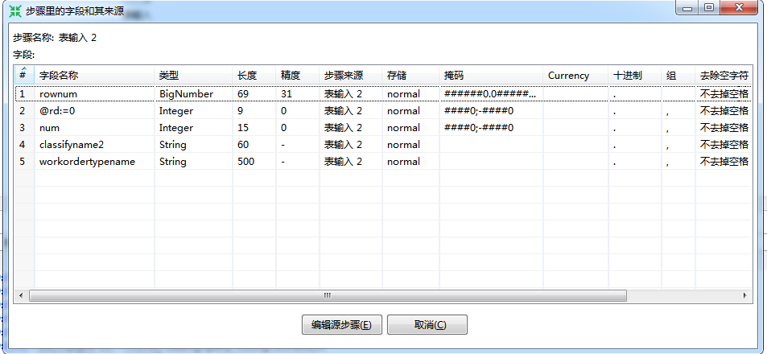
表输入-输出字段
可右键表输入步骤，选择显示输出字段对编辑的表输出字段进行检测，如下图所示。

Slide 19
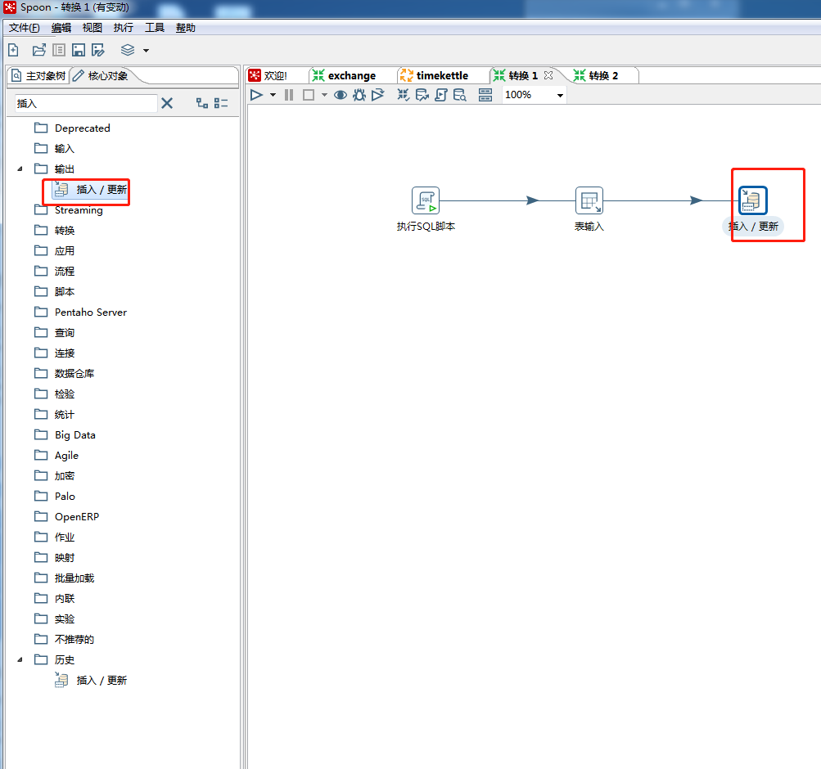
插入/更新
双击输出 ---> 插入/更新 进行数据从原表插入到目标表。

Slide 20
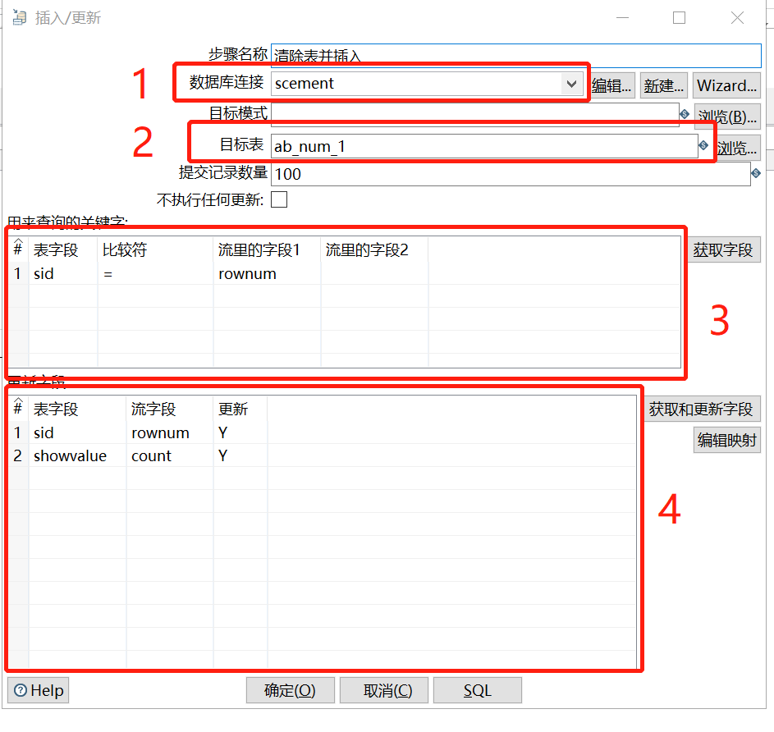
操作步骤
双击左侧菜单栏可在右侧区域产生步骤。
1.建立数据库连接
2.选择目标表
3.配置用来查询的关键字
4.配置更新字段
其中流字段为之前表输入中的输出字段

Slide 21
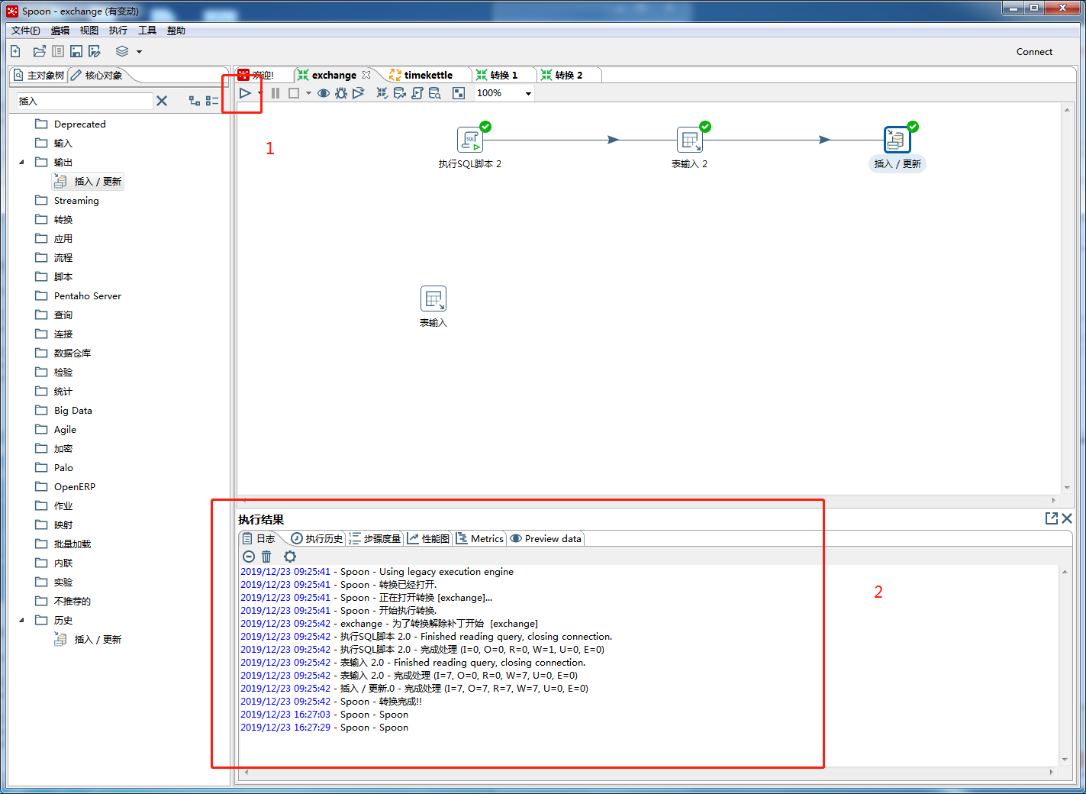
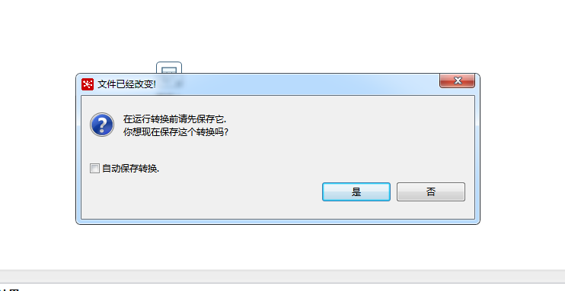
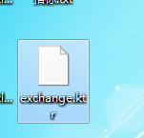
连接步骤与执行启动
可根据实际业务需求，步骤对进行排序。
点击1 开始任务，按照执行流程执行任务。
2区域会显示执行日志，开始和结束以及其他问题等。
执行启动软件会弹窗询问是否保存文件，点确定，保存为.ktr类型的文件。

Slide 22
1
下载软件
2
安装与启动
3
数据库连接
4
转换
5
作业
6
服务端运行

Slide 23
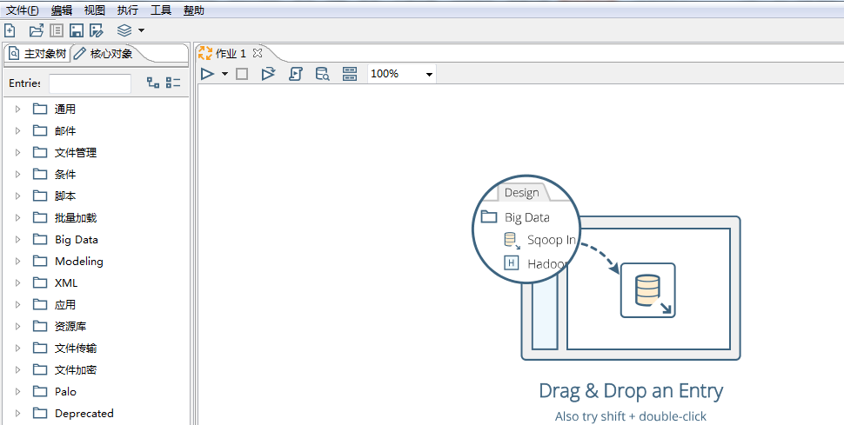
新建作业
打开Spoon.bat后可以通过点击 ,选择作业来新建；或者通过
文件来新建作业，出现下图所的界面

Slide 24
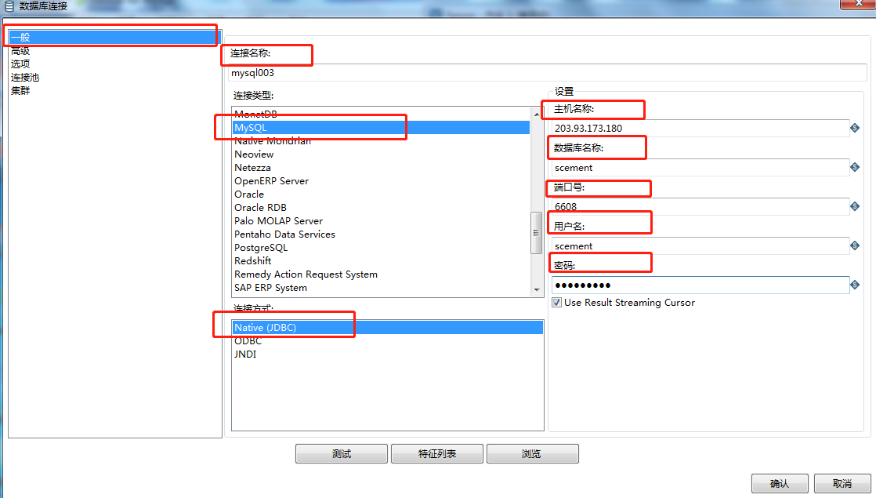
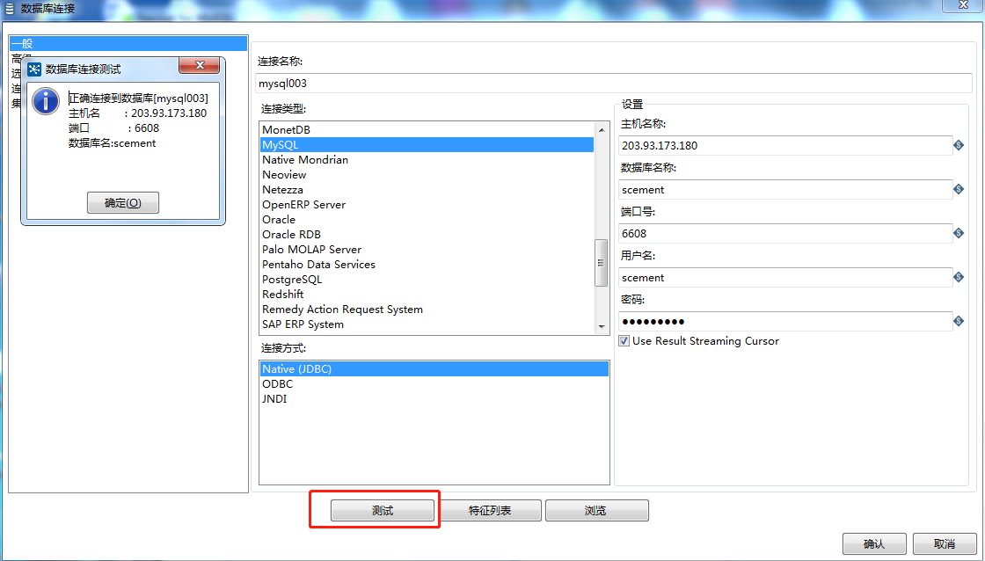
连接数据库

Slide 25
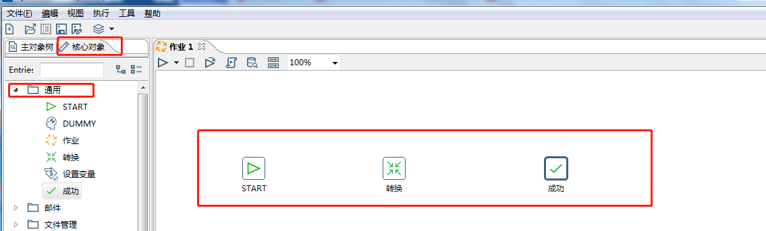
作业步骤
拖拽组件；将“核心对象”--通用下的组件用鼠标拖拽到右边的工作区

Slide 26
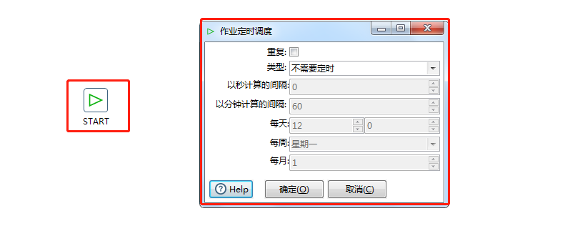
作业-Start-属性
鼠标悬停在START按钮上，点击 ，设置定时属性

Slide 27
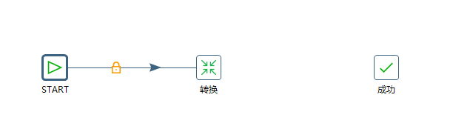
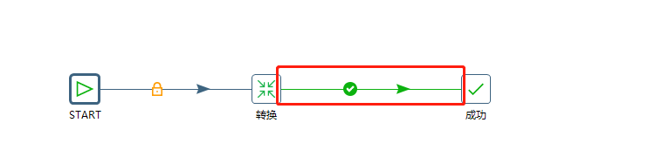
作业-Start-连线
鼠标悬停在START按钮上，点击 ，job菜单，相当于右键单击
鼠标悬停在START按钮上， 表示连线
鼠标悬停在转换按钮上，出现 表示连线指向自己，出现 表示连线从自己指出去

Slide 28
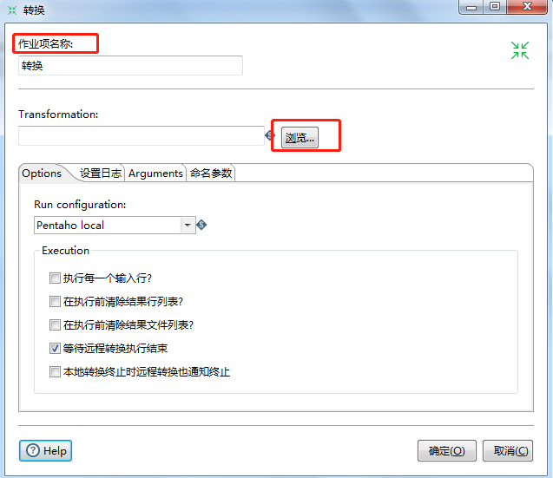
转换
鼠标悬停在转换按钮上，出现 选择转换文件，和双击转换按钮作用相同
鼠标悬停在转换按钮上，出现 job菜单

Slide 29
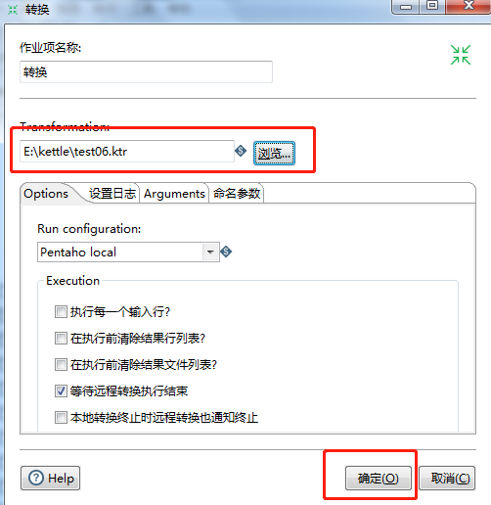
配置转换
作业项名称就是给转换取的名称；点击浏览按钮，选择已经建好得转换脚本

Slide 30
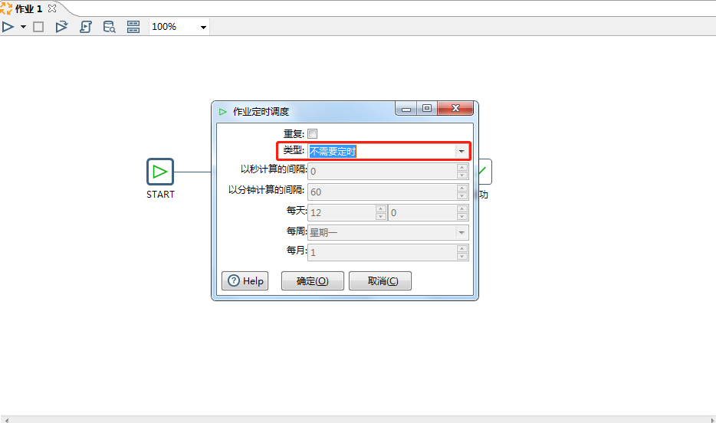
配置工作
1、不需要定时

Slide 31
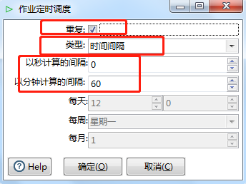
配置工作
时间间隔，配置定时后一定要勾选重复，否则不生效；每隔多少分钟和秒钟执行一次

Slide 32
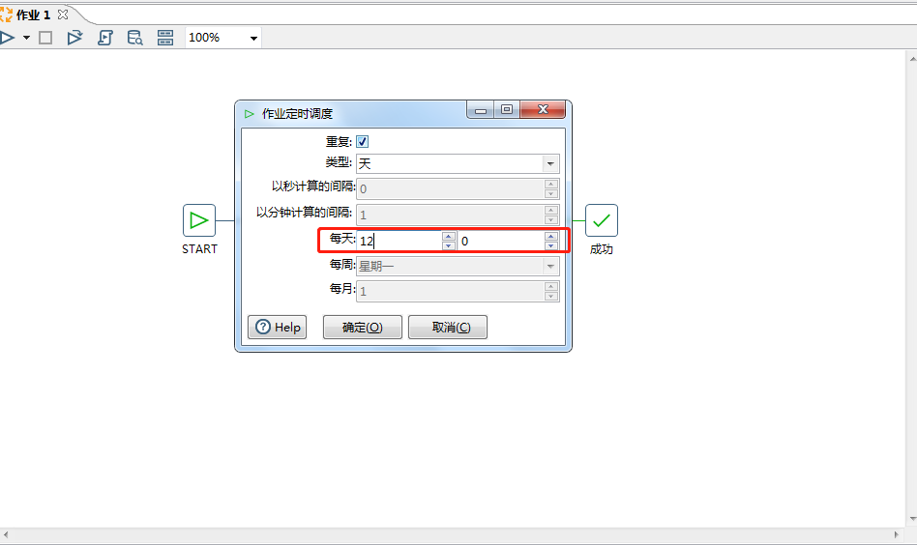
配置工作-天
天，每天的几时几分定时执行

Slide 33
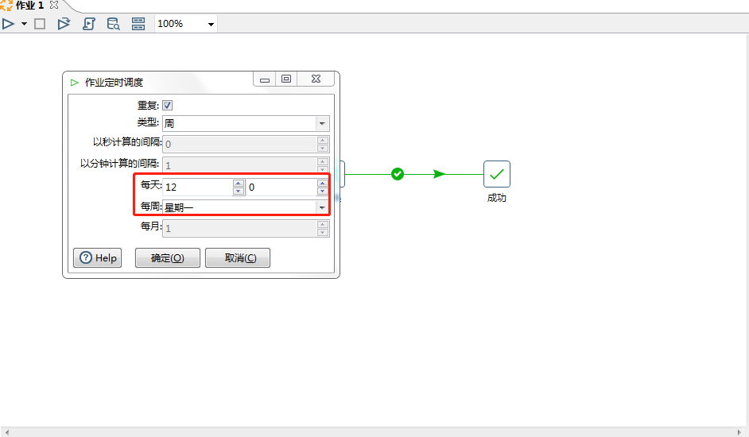
配置工作-周
周，可以设置星期数、小时、分钟

Slide 34
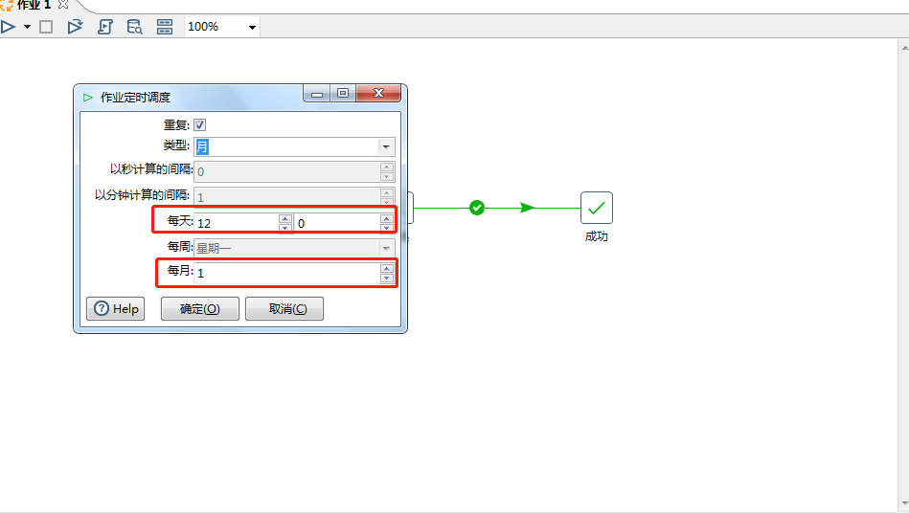
配置工作-月
月，可以设置每月的号数、小时、分钟

Slide 35
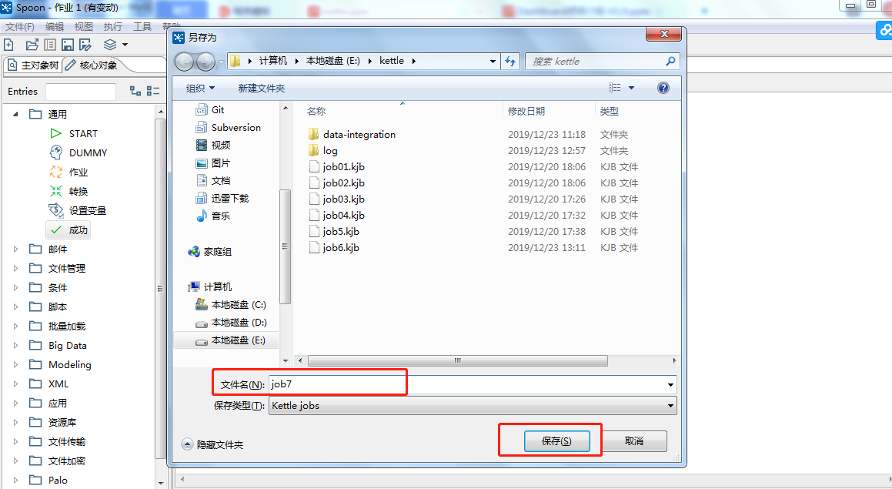
保存作业
定时设置好之后，‘Ctrl + S’保存

Slide 36
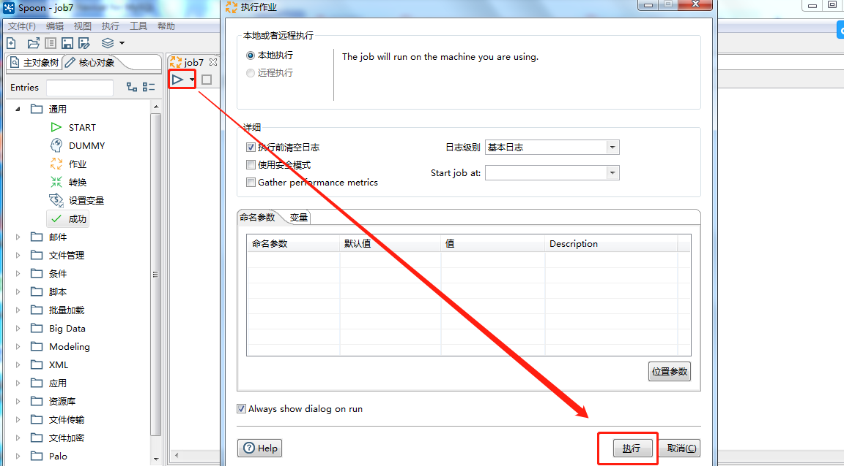
运行作业- Spoon客户端执行

Slide 37
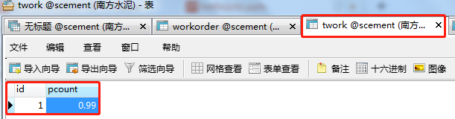
运行（Spoon客户端执行）
如本次运行定时设置的是3秒钟，所以点击运行后，会在3秒钟之后执行

Slide 38
1
下载软件
2
安装与启动
3
数据库连接
4
转换
5
作业
6
服务端运行

Slide 39
运行作业-Win服务器端命令行
在windows命令行界面（cmd）cd E:\kettle\data-integration（data-integration为解压文件名），执行
E:\kettle\data-integration>Kitchen.bat /file:E:\kettle\job6.kjb /logfile e:\kettle\log\log.log;
kitchen.bat -file=D:/Program/pdi-ce-8.1.0.0-365/store/job/device.kjb -log=D:/Program/pdi-ce-8.1.0.0-365/store/log/device.log
E:\kettle\job7.kjb为job脚本存放的路径
在命令行运行之前要配置好jdk

Slide 40
运行作业-Win服务器端命令行-后台执行
在windows后台执行，新建execute.bat,文件内容如下
@echo off
if "%1" == "h" goto begin
mshta vbscript:createobject("wscript.shell").run("%~nx0 h",0)(window.close)&&exit
:begin
::
E:
cd E:\kettle\data-integration
kitchen /file:E:\kettle\job7.kjb /level:Basic>>E:\kettle\log\log.log

Slide 41
运行作业-Win服务器端命令行-error
/home/hadoop/kettle/pdi-ce-8.1.0.0-365/kitchen.sh -file=/home/hadoop/kettle/job/device.kjb -log=/home/hadoop/kettle/job/log/device.log

Slide 42
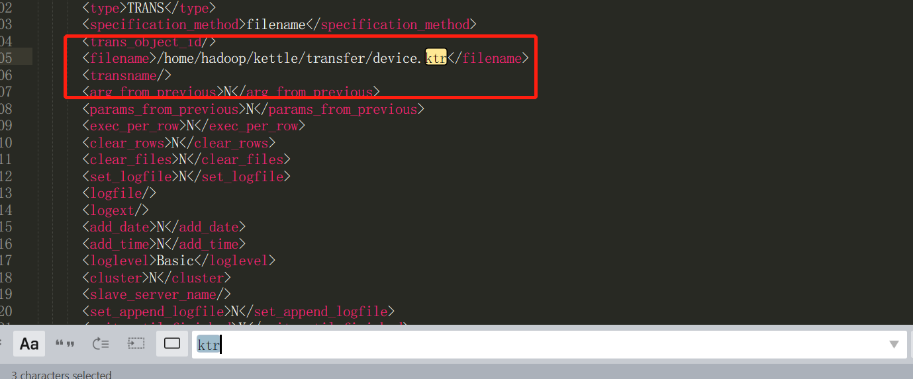
运行作业-Win服务器端命令行
/home/hadoop/kettle/pdi-ce-8.1.0.0-365/kitchen.sh -file=/home/hadoop/kettle/job/device-linux.kjb -log=/home/hadoop/kettle/job/log/device-linux.log

Slide 43
运行作业-Linux服务器端命令行-后台执行
nohup /home/hadoop/kettle/pdi-ce-8.1.0.0-365/kitchen.sh -file=/home/hadoop/kettle/job/device-linux.kjb -log=/home/hadoop/kettle/job/log/device-linux.log > /dev/null 2>&1 &

